Slide 1
A face e a sociologia da instabilidade
Breve apresentação de uma crítica à teoria social
António Pedro Dores (Outubro 2012)

Slide 2
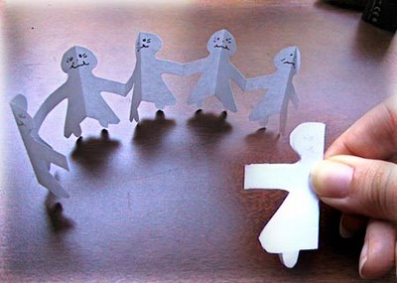
Sociedade sem faces

Slide 3
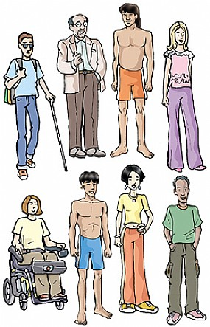
As faces sem sociedade

Slide 4
Dimensões sociais
Estrutural funcionalismo, comunicação social
Política | Cultura
Economia | Sociedade (moderna)
Crítica de Giddens, relações internacionais
Capitalismo | Industrialismo
Guerra | Controlo social (segurança)

Slide 5
Emoções associadas
Política | Cultura
Economia | Sociedade (moderna)
Vergonha
(risco de quebra de vínculo social)
Thomas Scheff
Capitalismo | Industrialismo
Guerra | Controlo social (segurança)
Medo
(risco para a sobrevivência)

Slide 6
Modos de comportamento: civilizado e radical
Política | Cultura
Economia | Sociedade (moderna)
Comunicação
Vergonha
(risco de quebra de vínculo social)
Capitalismo | Industrialismo
Guerra | Controlo social (segurança)
Acção
Medo
(risco para a sobrevivência)

Slide 7
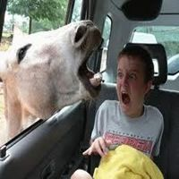
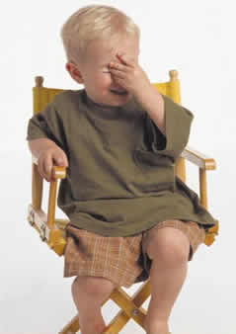
Emoções transformam comportamento
Trauma provocado por medo
Sem vergonha, que não muda

Slide 8
Os segredos e a moral
Comunicações (hierarquizadas) | Acção (individual, corporativa ou de massas)
Instituições (valores legítimos) | Hibernação (normalidade popular)
Medo e vergonha
Estigmas | Intenções
Mau | Bom
Repugnância (Elias) Efeito Lucifer (Zimbardo) | Cultura (boa vontade) Ciência (objectiva)
Humanização

Slide 9
Diferenciação ontológica
Dimensões funcionalistas
Dimensões de Giddens
Política | Cultura
Economia | Sociedade
Guerra | Capitalismo
Segurança | Industrialismo
Vergonha
Medo
COMUNICAÇÃO
Intenções/estigmas
INSTITUIÇÃO fixa práticas
Dimensões morais (tabus)
ACÇÃO
MÁS BOAS
HIBERNAÇÃO

Slide 10
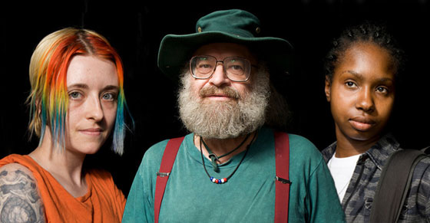
Pessoas boas e activas?
Pessoas más e em hibernação?

Slide 11
Sociologia da instabilidade
Várias faces das mesmas pessoas, consoante as situações sociais (carácter)
Várias faces da mesma sociedade, conforme as ocasiões históricas (normas)
Estados de espírito (bons ou maus e proactivos ou inertes) que se expressam e transferem mimeticamente

Slide 12
Dinâmicas Sociais e Modernização
ciclo de solidariedade
ciclo emancipatório
racionalização
racionalização
reclamação direitos
reclamação direitos
Controlo
Exclusão
fechamento
fechamento
criminalização
criminalização
revolução
revolução
institucionalização
institucionalização
Justiça social

Slide 13
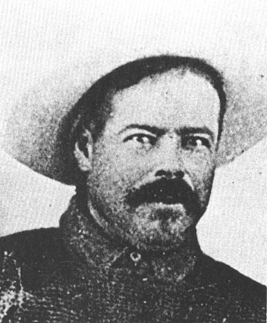
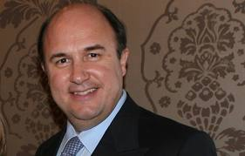
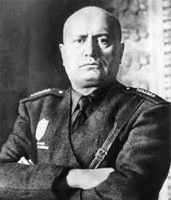
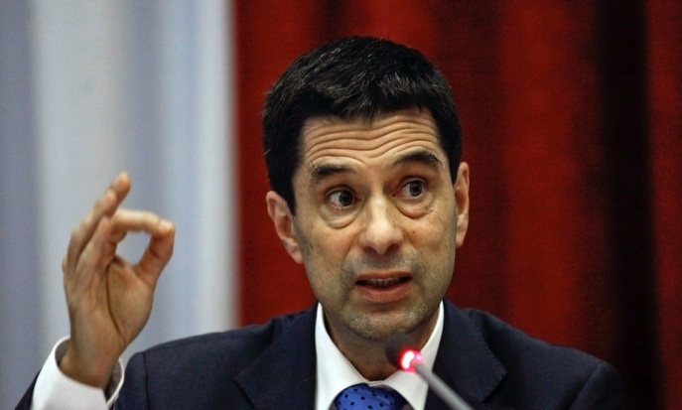
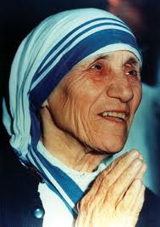
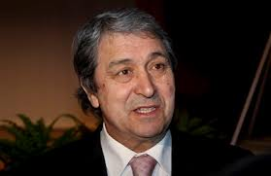
Espírito e Poder

Slide 14
Fim
http://iscte.pt/~apad
http://iscte.pt/~apad/estesp
http://prezi.com/nquya3t7_bwf/espirito-e-sociedade

Slide 15
Avaliação
Procurar na internet 3 caras que possam representar as 3 posturas de um dos estados de espírito de poder e escrever sobre as características faciais notadas nas fotos: semelhanças, diferenças e efeitos impressivos de algumas das características da face que levem a considerar a foto representativa da postura ilustrada.

Slide 16
Natureza social humana
Fazer
Dizer
Ser

Slide 17
3 estados de espírito e poder
Mandar (dizer)
Cooperar (fazer)
Orientar (sentir)
Proibir
Excentricidade (dizer)
Exclusão (fazer)
Revolução (sentir)
Marginalidade
Ideologia (dizer)
Subordinação (fazer)
Identidade (sentir)
Submissão

